Slide 1
Клима БиХ: климатски фактори и климатски елементи

Slide 2
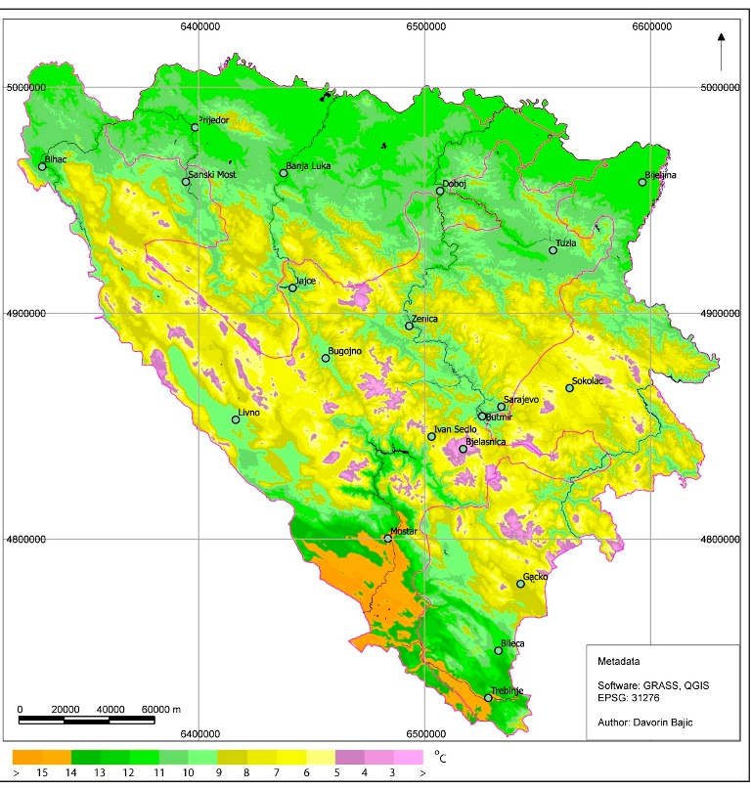
Клима је просјечно, вишегодишње стање времена изнад неког мјеста. За одређивање климе потребно је да прође 30 година да би се уочили типови климе на неким просторима.

Slide 3
Климатски фактори у БиХ
Климатски фактори: географска ширина, рељеф, глобално кретање ваздушних маса, распоред копна и мора, биљни покривач и човјек.
Најважнији фактор који утиче на климу читаве Земље је географска ширина.
Идући од екватора на сјевер или југ, угао под којим падају сунчеви зраци све је мањи, тако да области са већом географском ширином имају мањи степен загријаности у односу на оне који су ближи екватору.
БиХ се налази у средини између екватора и Сјеверног пола па су температуре умјерене.

Slide 4
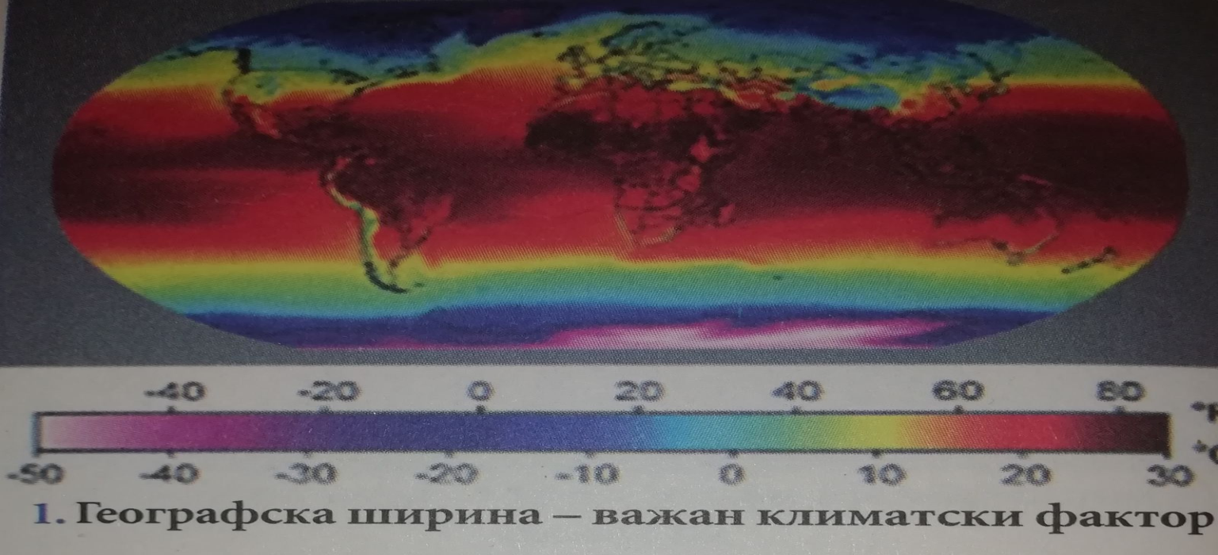
Рељеф надморском висином и правцем пружања планина утиче на климатске одлике.
Са повећањем надморске висине мијењају се ваздушни притисак, температура и влажност.
Динарске планине висином и правцем пружања спречавају већи утицај топлог Средоземног мора на климу у унутрашњости БиХ.

Slide 6
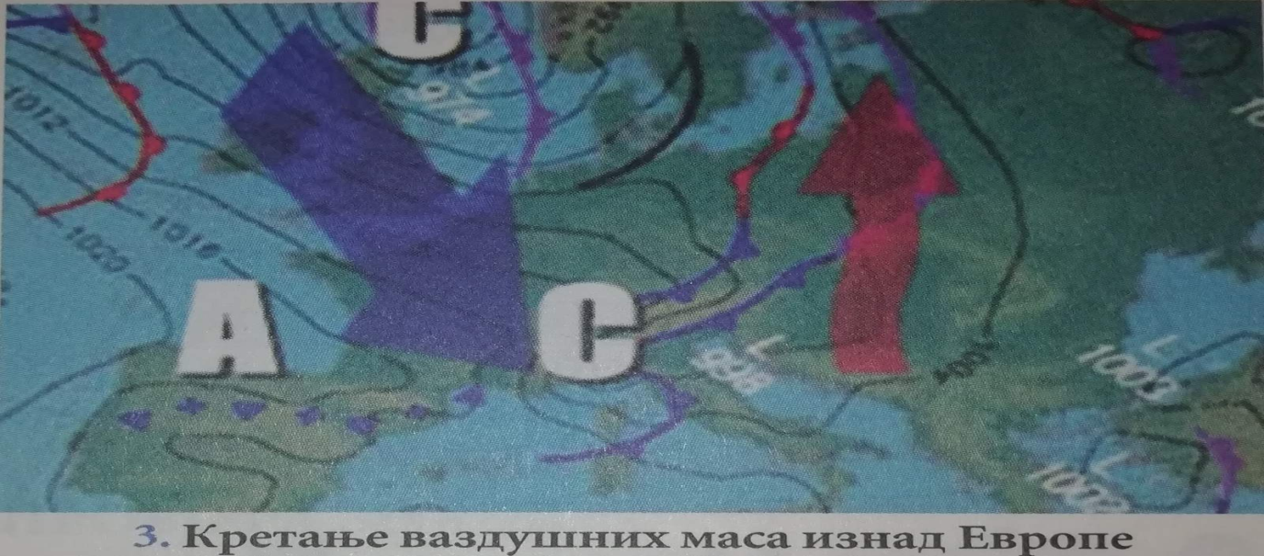
Топле и суве ваздушне масе из Африке (Сахаре) преласком преко Средоземног мора примају велику количину влаге.
Та влага се у облику падавина, излучује у подручју Динарских планина.
Уколико ове ваздушне масе пређу Динариде, при спуштању се загрију и у Панонску низију доносе топло и суво вријеме.
Са запада, са Атлантског океана, долазе влажне ваздушне масе и доносе падавине у западне дијелове БиХ.

Slide 7
Значајан климатски фактор је тло и биљни покривач.
Голи, стјеновити предјели без вегетације, у току дана се брже и јаче загрију у односу на предјеле обрасле травом или шумом.
Због тога су температуре у овим предјелима много више.
Ово се у највећој мјери односи на голе, кречњачке предјеле Херцеговине.
Планински предјели БиХ који су обрасли шумом много су влажнији од предјела са мало вегетације.
Шуме утичу и на смањење брзине вјетра , као и на постепену промјену температуре ваздуха.

Slide 8
Климатски елементи
Климатски елементи су: температура ваздуха, ваздушни притисак, влажност ваздуха, осунчаност, облачност, падавине и вјетрови.
Топлотне области у БиХ
Умјерена - обухвата Панонску низију, Обод Панонске низије и котлине и долине ријека у унутрашњости БиХ.
Хладној – припадају јој предјели Динарских планина са хладним зимама и свјежим љетима.
Топла - обухвата Јадранско приморје и ниску Херцеговину.

Slide 10
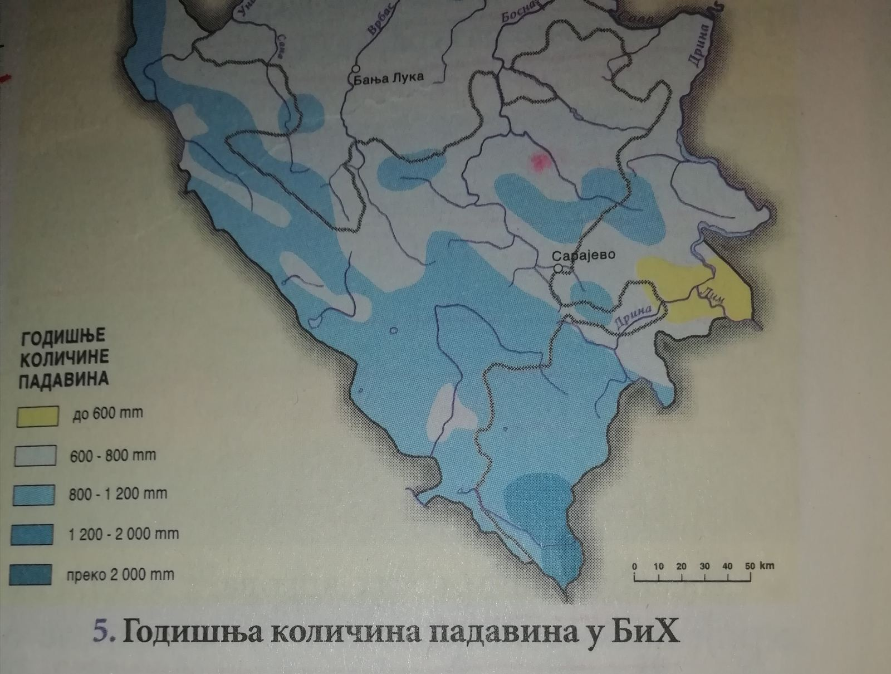
Падавине су битан климатски елемент а представљају све облике излучене водене паре из атмосфере.

Slide 11
Вјетар је хоризонтално кретање ваздуха из области високог према области ниског ваздушног притиска.
Локални вјетрови који су карактеристични у БиХ су: бура, југо и сјеверац.
Бура је хладан и снажан зимски вјетар који дува са копна тј. Динарских планина према Јадранском мору. Достиже брзину и до 100 км/ч.
Југо дува са Јадранског мора према копну и доноси топло али нестабилно вријеме са кишом.
Сјеверац је хладан и сув зимски вјетар, карактеристичан у сјеверним дијеловима БиХ ( Посавина, Семберија ).

Slide 12
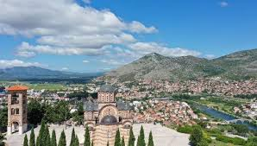
Осунчаност ( инсолација ) је дужина трајања сунчевог сјаја изнад неке области. Изражава се у сатима и највећу осунчаност има ниска Херцеговина и Приморје ( Неум ).
Требиње има велику осунчаност

Slide 13
ДОМАЋИ ЗАДАТАК!
- У радној свесци на страни 30 и 31 урадити 1,2,3. и 4. задатак.

